Slide 1
LIFEFORK · 人生岔路
PUBLIC BETA · 2026
人生岔路
EVERY LIFE, WELL-EXAMINED.
为每个站在人生岔路口的人，画一张看得懂的地图
未来 × N
过去
此刻
自我分析 · 人生方案模拟 · 分支自我对话
lifefork-public-beta.poremansovir.chatgpt.site
Notes:
<!--pageType:cover-->

Slide 2
THE PROBLEM · 为什么是现在
人生最重要的决定，用着最原始的工具
2–3 亿
9.5%
20 人
国内有心理困扰的人群，其中泛心理问题人群约 9500 万
我国抑郁症患者治疗率，高收入国家约为 50%
每百万人口可提供心理服务的人数，美国约为 1000 人
现有的三个选项，都不及格
心理咨询 · 有效但稀缺
测评与占星 · 轻松但不可信
通用 AI 聊天 · 聪明但没结构
单次咨询数百元起，资源集中在一线城市，预约等待以周计。对大多数站在岔路口的人来说，门槛太高。
静态标签加巴纳姆效应：好玩，但不提供证据，也无需为结论负责。测完之后，人生还是停在原地。
对话结束就散场：不沉淀、不可追溯、没有证据链，更无法比较不同选择各自的收益与代价。
数据来源：观研天下《中国心理健康服务行业深度研究报告（2025）》、中国国民心理健康发展报告（2021–2022）
LifeFork · 人生岔路 — 公测路演
02 / 14
Notes:
<!--pageType:content-->

Slide 3
THE SOLUTION · 产品是什么
十分钟，五个问题，一张看得懂的人生地图
LifeFork 是一个自我分析与人生方案模拟产品，面向正在经历职业、关系、迁徙、创作或身份转折的成年人。回答五个核心问题，即可生成一份可编辑的 Self Skill，并由此展开时间线、人生地图与分支自我对话。
产品闭环
五个核心问题
十分钟 · 对话式提问 · 可选补充材料
01
说清楚此刻
Self Skill 自我档案
把模糊的焦虑，整理成可以描述的自我状态。
可编辑 · 可删除 · 可导出 JSON
02
看见模式
时间线 × 人生地图
八级时间尺度 · 收益 / 代价 / 未知
反复出现的人生模式，连同证据一起呈现。
03
探索路径
分支自我对话
与另一个自己交谈 · 持续校准语气
比较不同时间尺度下的收益、代价与行动实验。
04
与自己对话
无需注册 · 数据保存在本地浏览器 · 断网可用核心流程
和过去、未来、未选择路径中的自己交谈。
LifeFork · 人生岔路 — 公测路演
03 / 14
Notes:
<!--pageType:content-->

Slide 4
EXPERIENCE · 十分钟闭环
从回答到对话：第一次使用就走完全程
1
2
3
4
回答五问
生成 Self Skill
打开人生地图
分支自我对话
每次只问一个问题，十分钟内完成。可追加灵感标签、补充日记或微信脱敏摘要。
本地规则与服务器 AI 协同，产出可编辑的自我画像与阶段时间线。
八级时间尺度自由缩放，每条分支标注收益、代价与未知因素。
与任一分支下的模拟自我交谈，持续校准它的说话方式与判断。
输入
沉淀
探索
对话
无需注册，打开即用
AI 不可用时，本地规则完整兜底
结果卡片可分享，Self Skill 可导出
LifeFork · 人生岔路 — 公测路演
04 / 14
Notes:
<!--pageType:content-->

Slide 5
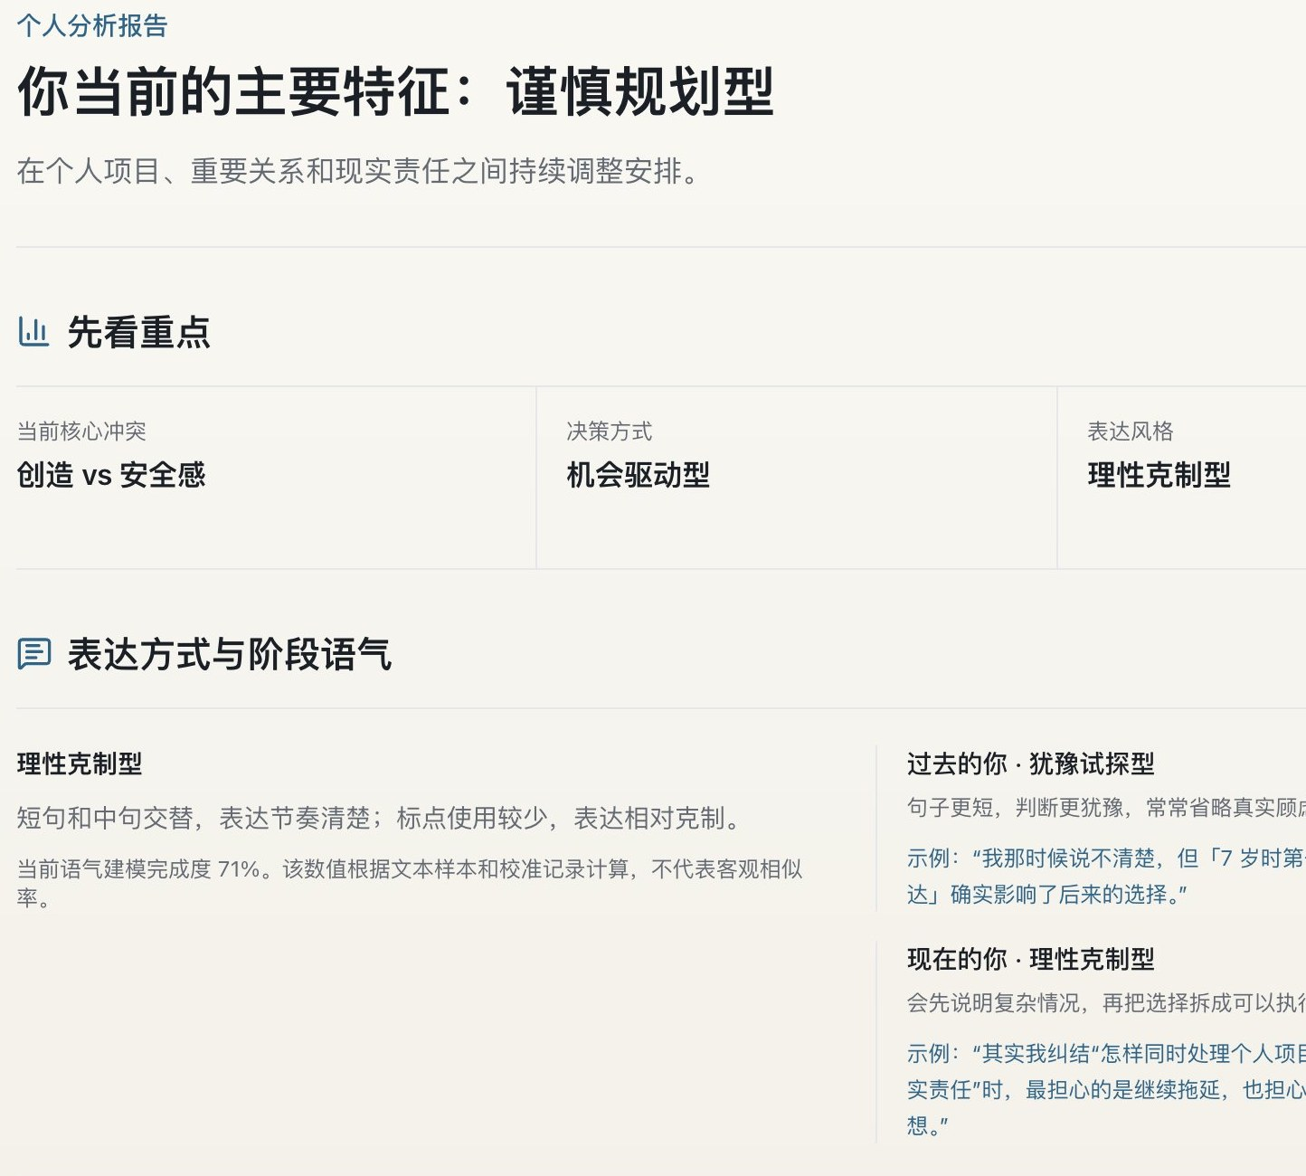
INNOVATION 01 · 核心资产
Self Skill：用户真正拥有的自我数据结构
可编辑、可删除、可导出
画像不是黑盒结论，而是一份归用户所有的 JSON 档案，随时清空、随时带走。
结构化判断
每条画像按「结论 → 方法 → 权重 → 参考度 → 证据 → 限制」完整展开。
阶段化性格
MBTI 只描述特定人生阶段的偏好，拒绝用一个标签定义人的一生。
持续校准
时间线、语气与分支记录随使用不断修正，这份档案越用越像你。
产品实拍 · 个人分析报告（真实生成结果）
LifeFork · 人生岔路 — 公测路演
05 / 14
Notes:
<!--pageType:content-->

Slide 6
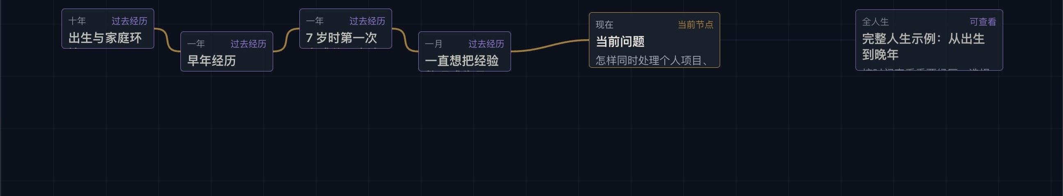
INNOVATION 02 · 交互发明
人生地图：从一生到一小时，自由缩放
全人生
十年
阶段
一年
一月
一周
一天
一小时
一处数据，一个实体
渐进披露复杂度
焦点即叙事
同一个人生节点只有一种视觉表示，随尺度形变，绝不重复出现。
宏观尺度只看主线，放大逐级揭示子节点。默认可见节点不超过 24 个。
点击改变焦点，连线高亮当前关系，其余降噪，镜头平滑跟随。
产品实拍 · 人生地图（全人生尺度 · 自动聚焦）
金色主线为已走过的路径，节点同时标注时间尺度与状态；滚轮缩放只改变镜头与语义尺度，节点拓扑不重排。
点击节点查看收益、代价与生成依据；双击在单节点、父子同屏、子节点同屏之间循环切换。
LifeFork · 人生岔路 — 公测路演
06 / 14
Notes:
<!--pageType:content-->

Slide 7
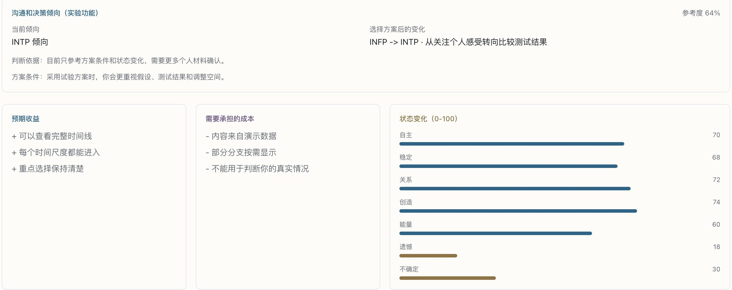
INNOVATION 03 · 信任工程
证据优先：每条结论都能回答「为什么」
结论 · 它说了什么
大多数 AI 产品要求你信任黑盒。LifeFork 反其道而行：每条输出都公开自己的配方，并允许你当场反驳。
方法 · 用了哪类分析
权重 · 用户自己调的比例
参考度 · 这次有多可信
依据 · 对应哪段材料
限制 · 它不知道什么
产品实拍 · 方案详情：参考度、判断依据、预期收益、成本与状态变化同屏呈现
可修正 · 用户能否反驳
我们不预测未来。我们呈现选择的结构，把最终解释权还给用户。
LifeFork · 人生岔路 — 公测路演
07 / 14
Notes:
<!--pageType:content-->

Slide 8
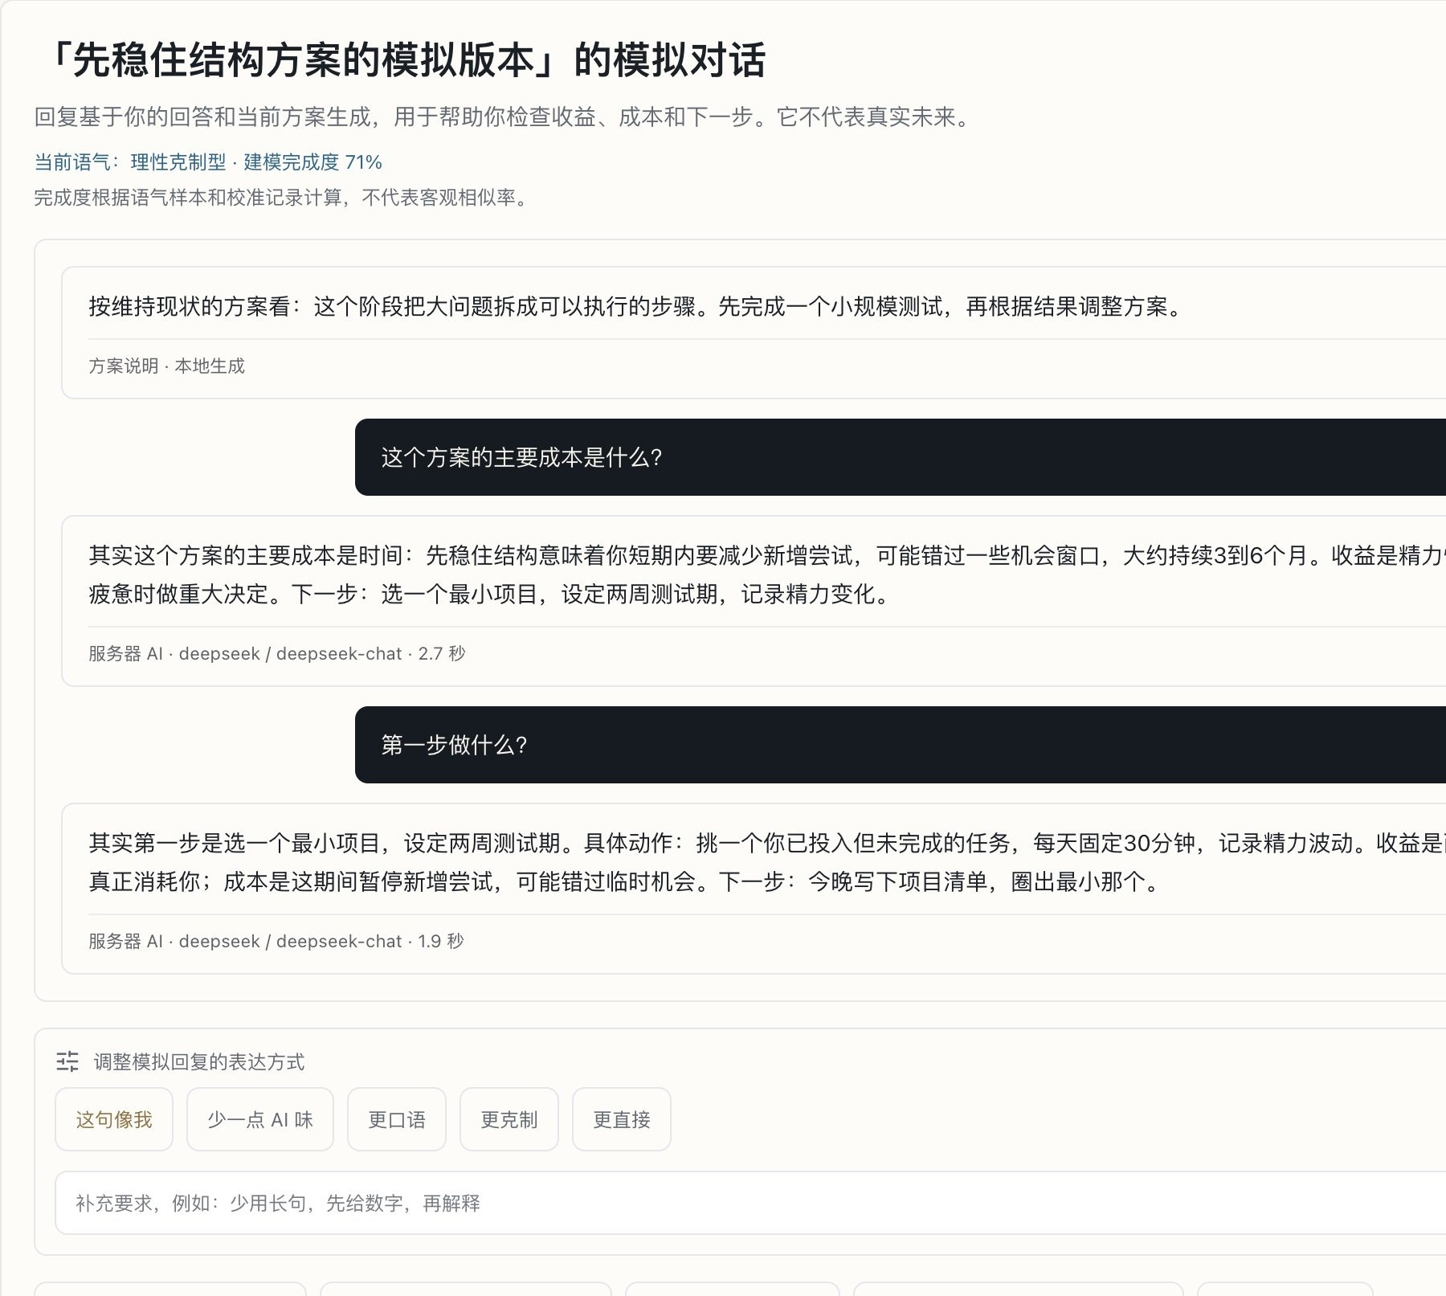
INNOVATION 04 · 体验峰值
与另一个自己对话：未选择的路，也能认真走完
多时空自我实例
与过去、现在、未来，以及未选择路径中的自己，一一交谈。
语气持续校准
「这句像我」「少一点 AI 味」——分支自我会学习你的表达方式，越聊越像你。
收益与代价并陈
每条回复都标注生成来源与耗时，明确写着「不代表真实未来」。
危机守护
识别危机输入即停止常规模拟，引导用户寻求现实中的支持。
产品实拍 · 分支方案模拟对话（真实模型回复，附语气校准）
LifeFork · 人生岔路 — 公测路演
08 / 14
Notes:
<!--pageType:content-->

Slide 9
TRUST · 隐私架构
隐私不是功能，是架构
匿名即用
原文不出本地
密钥零暴露
无需注册。个人分析只保存在用户自己的浏览器，访客之间互不读取。
微信原文仅在浏览器内存中处理，服务器只收到用户确认的脱敏短摘要。
AI 密钥仅存于服务器，前端永远拿不到；生成、对话、导入分别限流。
本地完整兜底
危机拦截
伦理章程
无账号、无密钥、无网络，本地规则也能跑完核心体验。
危机输入触发保护机制：停止常规模拟，引导用户寻求现实支持。
WCAG 2.2 AA 无障碍基线；不提供医疗、心理诊断、法律或财务结论。
LifeFork · 人生岔路 — 公测路演
09 / 14
Notes:
<!--pageType:content-->

Slide 10
MARKET · 市场机会
500 亿市场，供给缺口肉眼可见
9500 万
国内泛心理问题人群规模
+18%
市场年复合增长率（2023–2025E）
22%
互联网心理健康服务增速，跑赢大盘
LifeFork 切入心理咨询与泛娱乐之间的空白带：结构化自我探索。
数据来源：观研天下（2025）、艾瑞咨询；市场规模为中国心理健康服务市场整体口径。
LifeFork · 人生岔路 — 公测路演
10 / 14
Notes:
<!--pageType:content-->

Slide 11
BUSINESS MODEL · 商业化
免费建立信任，订阅与 B 端兑现价值
免费层 · 获客引擎
订阅层 · 价值变现
B 端 · 规模放大
公测阶段全部免费
面向长期自我探索者
面向机构与组织
· 核心体验全量开放
· 五问 / Self Skill / 地图 / 对话
· 用完整体验换口碑传播
· 目标：留存与使用习惯
· 跨设备同步与长期档案
· 更深分析、更多分支推演
· 年度人生报告
· 对标冥想 / 日记类产品订阅
· 高校心理中心 / 企业 EAP
· 咨询机构的自助探索工具
· 匿名化 API 与团体洞察
· 不触碰个人原始数据
当前：全量开放中
V1.0 启动
V2.0 落地
公测阶段优先验证留存与口碑；订阅与 B 端在 V1.0 之后启动，不牺牲免费层的完整体验。
LifeFork · 人生岔路 — 公测路演
11 / 14
Notes:
<!--pageType:content-->

Slide 12
COMPETITION · 竞争格局
不在任何现有品类里——我们定义新品类
能力维度 | 日记笔记类 | 测评占星类 | 通用 AI 聊天 | LifeFork
结构化人生决策 | — | — | — | ●
结论可追溯、可反驳 | — | — | — | ●
多时间尺度路径模拟 | — | — | ◐ | ●
用户拥有数据所有权 | ◐ | — | — | ●
本地优先隐私架构 | ◐ | — | — | ●
别人解决的是记录、娱乐或聊天。LifeFork 解决的是「看清选择」。
LifeFork · 人生岔路 — 公测路演
12 / 14
Notes:
<!--pageType:content-->

Slide 13
ROADMAP · 路线图
从公测到平台：三步走
V0.8 · 现在
V1.0 · 12 个月内
V2.0 · 24 个月内
公开测试（已上线）
产品与商业闭环
平台化
· 匿名多人访问，无需注册
· 完整体验闭环已打通
· 真实模型验收与降级兜底
· 账号与跨设备同步
· 订阅上线
· 群体统计分层数据库
· B 端合作落地
· Self Skill 开放标准
· 多语言版本
本轮资金用途（规划）
AI 体验与研发 · 50%
内容与专家网络 · 20%
增长与品牌 · 20%
合规与安全 · 10%
LifeFork · 人生岔路 — 公测路演
13 / 14
Notes:
<!--pageType:content-->

Slide 14
LIFEFORK · 人生岔路
每一条路，都值得被认真看见。
LifeFork · 人生岔路 —— 公测现已开放，打开浏览器即可开始
立即体验公开测试版
lifefork-public-beta.poremansovir.chatgpt.site
投资与合作洽谈 · 欢迎会后交流
Notes:
<!--pageType:final-->

